Slide 1
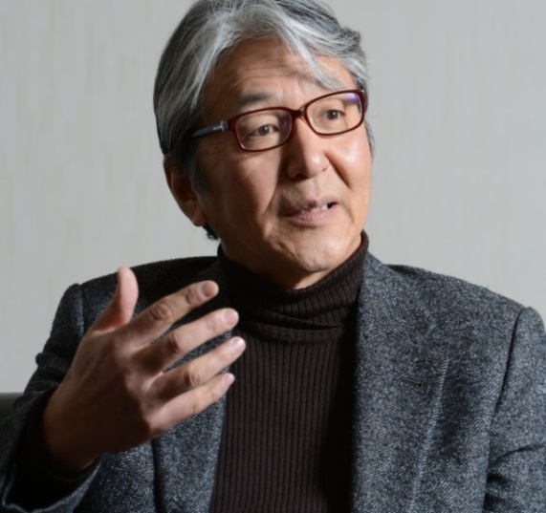
元外務省事務次官／大阪大学大学院国際公共政策研究科（OSIPP） 特任教授
薮中三十二 OPENクラス
言語：英語
日本の針路を考える
ー分断された世界、トランプ大統領で大揺れの世界でー
日時：2025年7月7日（月）
13:30～15:00
場所：豊中キャンパス 国際公共政策研究科棟２階 講義シアター
講義方式：対面
要事前申込：glp@osipp.osaka-u.ac.jp
1)お名前 2) お名前(アルファベット表記）3)ご所属 ４)ご連絡先メールアドレスを記載してください。
主催：大阪大学大学院国際公共政策研究科 グローバルリーダーシップ・プログラム

Slide 2

Former Vice-Minister for Foreign Affairs
/Osaka School of International Public Policy Specially Appointed Professor
Mitoji YABUNAKA
OPEN LECTURE
Language: English
Exploring Japan’s Path
- In the Divided World and turbulent world under President Trump -
Date：Mon 7th July 2025,
13:30～15:00
Place： OSIPP Building, 2F Lecture Theater @Toyonaka
Lecture Method：Face to Face
Application required：glp@osipp.osaka-u.ac.jp
1) Your name 2) Your name (in alphabet) 3) Your affiliation 4) Please provide your contact email address.
Hosted by Global Leadership Program, Osaka School of International Public Policy, THE UNIVERCITY OF OSAKA

